Slide 1
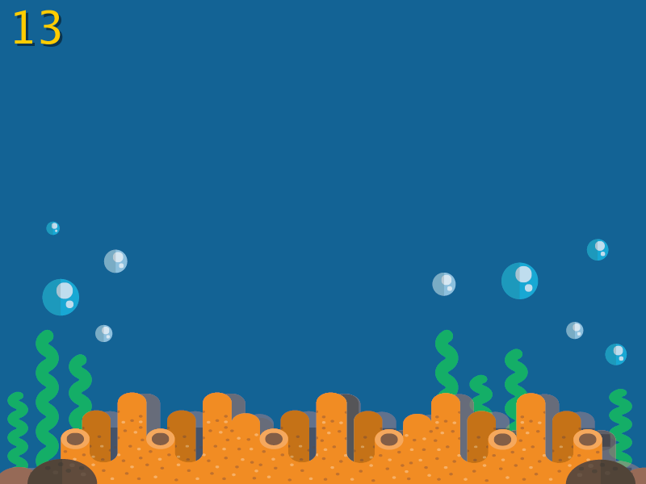
Aquarium

Slide 2
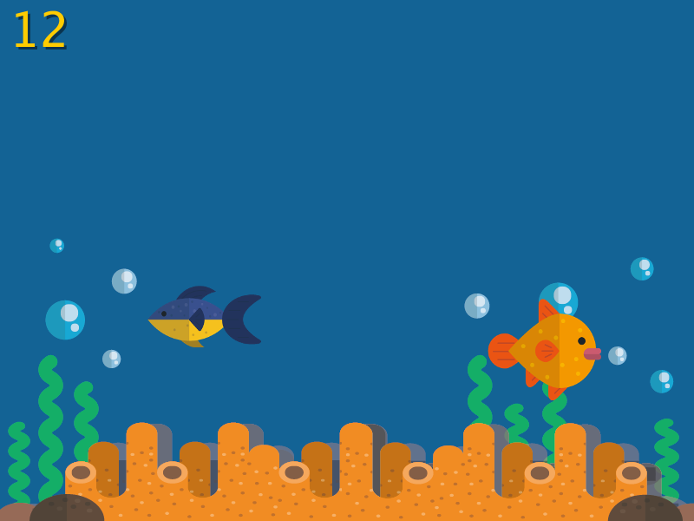
設計 Fish Class（可參考改寫 generateFish()、swim()、display() ）
2. 成功初始化(initialize) fish1 、 fish2，並讓 fish1、fish2 悠遊於畫布上
25
分鐘
挑戰

Slide 3

Constructor：
Fish ()
隨機生成 🐟 ：
種類、大小、水平位置、移動速度
Properties：
圖片
大小
位置
移動速度
Method：
swim()
隨著水平速度、垂直速度移動
碰到魚缸邊界 → 往反方向移動
display()
隨著前進方向改變圖片面向
將圖片顯示於畫布上
設計 Fish Class

Slide 4

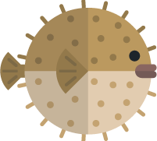

0.png
1.png
2.png
3.png

Slide 5
generateFish(); → swim(); → display(); →
fish1 = new Fish();
fish2 = new Fish();
fish1.swim();
fish2.swim();
fish1.display();
fish2.display();

Slide 6
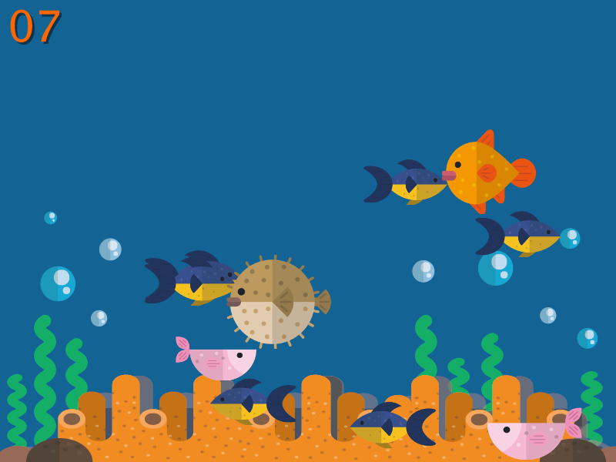
用 Array 管理生成的 Fish Objects
遊戲開始生成 10 隻魚
並讓所有魚悠游於畫布上
20
分鐘
挑戰

Slide 7
使用 net.isHit() 判斷漁網是否成功抓到任一隻魚
如果抓到，魚跟網子皆消失 (isAlive = false)
把所有魚都抓完時遊戲勝利
30
分鐘
挑戰

Slide 9


boolean isHit(Fish fish)
如果四個條件
A物的左側在B物右側的左方
A物的右側在B物左側的右方
A物的上側在B物下側的上方
A物的下側在B物上側的下方
同時符合，即代表兩物發生碰撞
(ax, ay)
aw
(bx, by)
bw
ah
bh

Slide 10
提示
魚要是「死了」(isAlive = false) 就不用移動、顯示與檢查碰撞
判斷魚與網子的碰撞前記得先檢查網子是否存在 (isAlive)
可以將目前有幾隻魚記錄下來，每抓到一隻就減一

